Slide 1
第10章 云计算研究热点
湖北工业大学
张媛媛
Email: circle0519@hotmail.com
QQ:276502507

Slide 2

提 纲
◻ 云计算体系结构研究
◻ 云计算关键技术研究
◻ 编程模型研究
◻ 支撑平台研究
◻ 应用研究
◻ 云安全研究

Slide 3
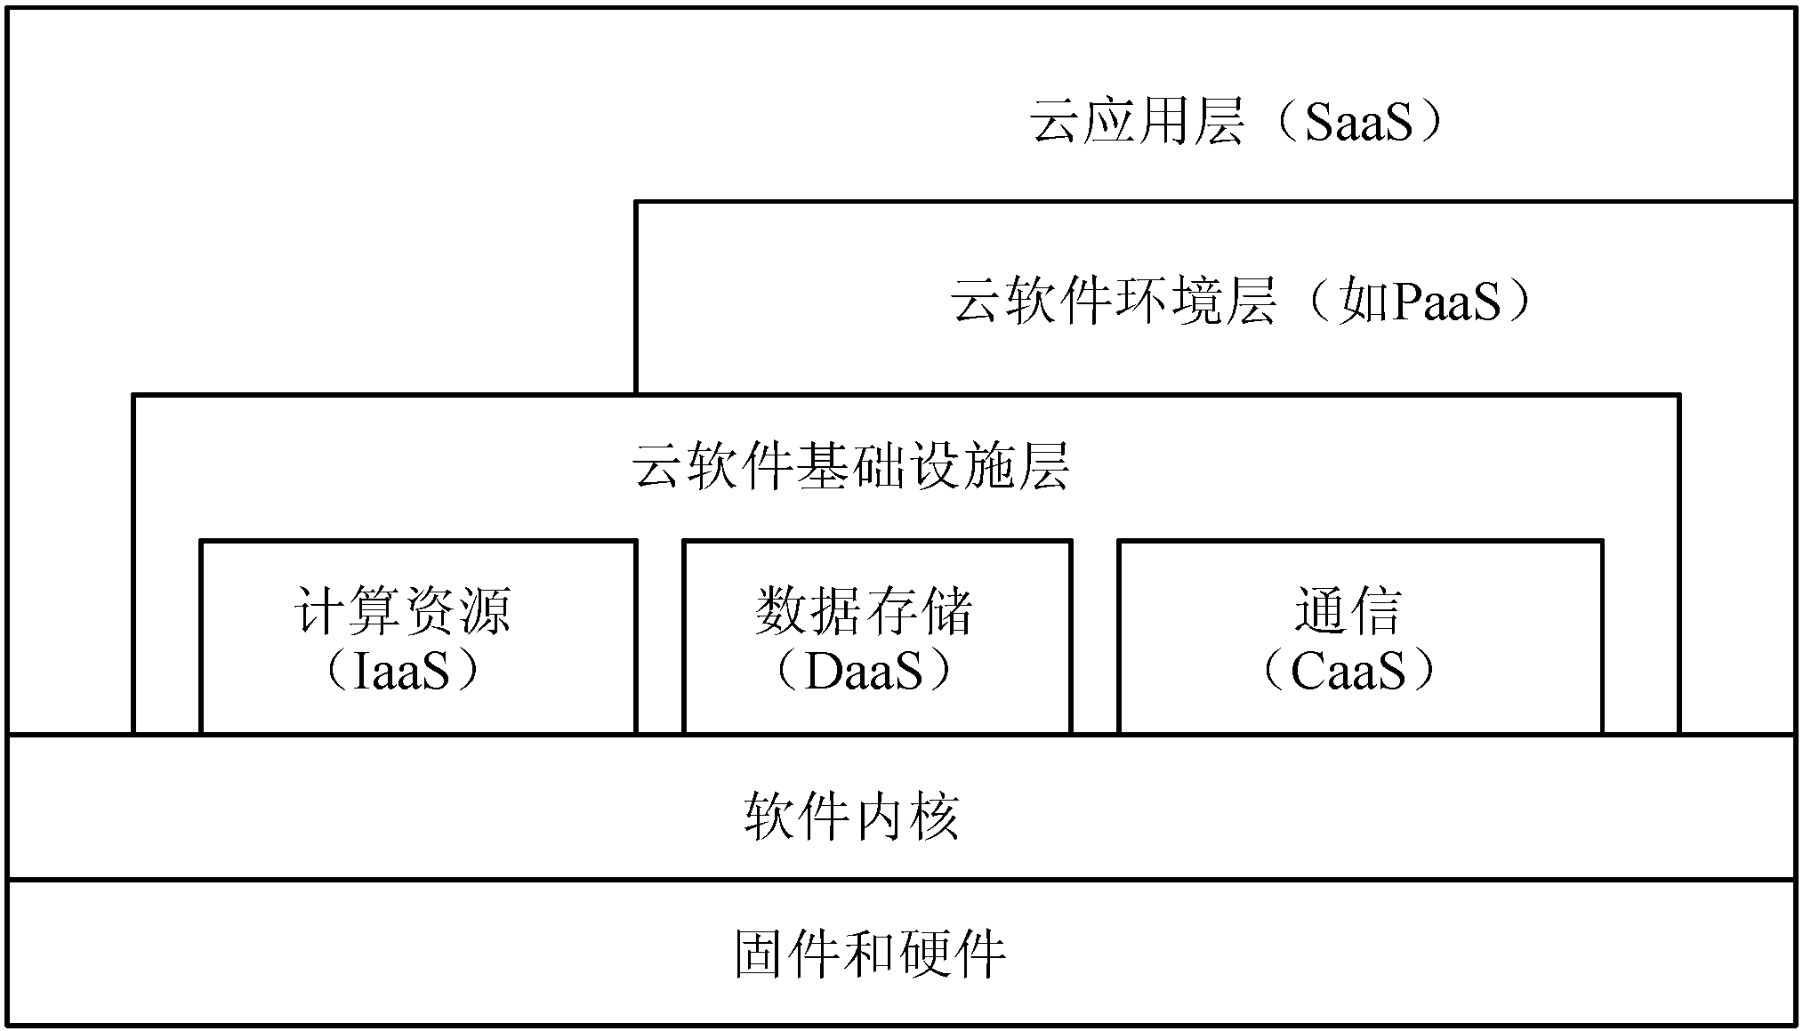
Youseff划分方法
可视化最好的一层，用户通过该层提供的Web门户访问服务
云应用的开发者，他们实现应用并在云上部署服务
为高层提供功能性资源，可以组成新的云软件环境或应用。所提供的云服务可以分为三类：计算资源、数据存储和通信
负责管理组成云的物理服务器的基础软件管理
形成云的基础骨架的硬件和交换机等

Slide 4
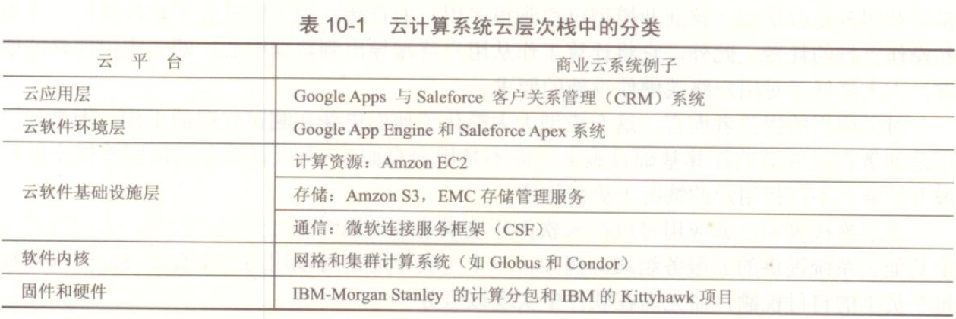
Youseff划分方法

Slide 5
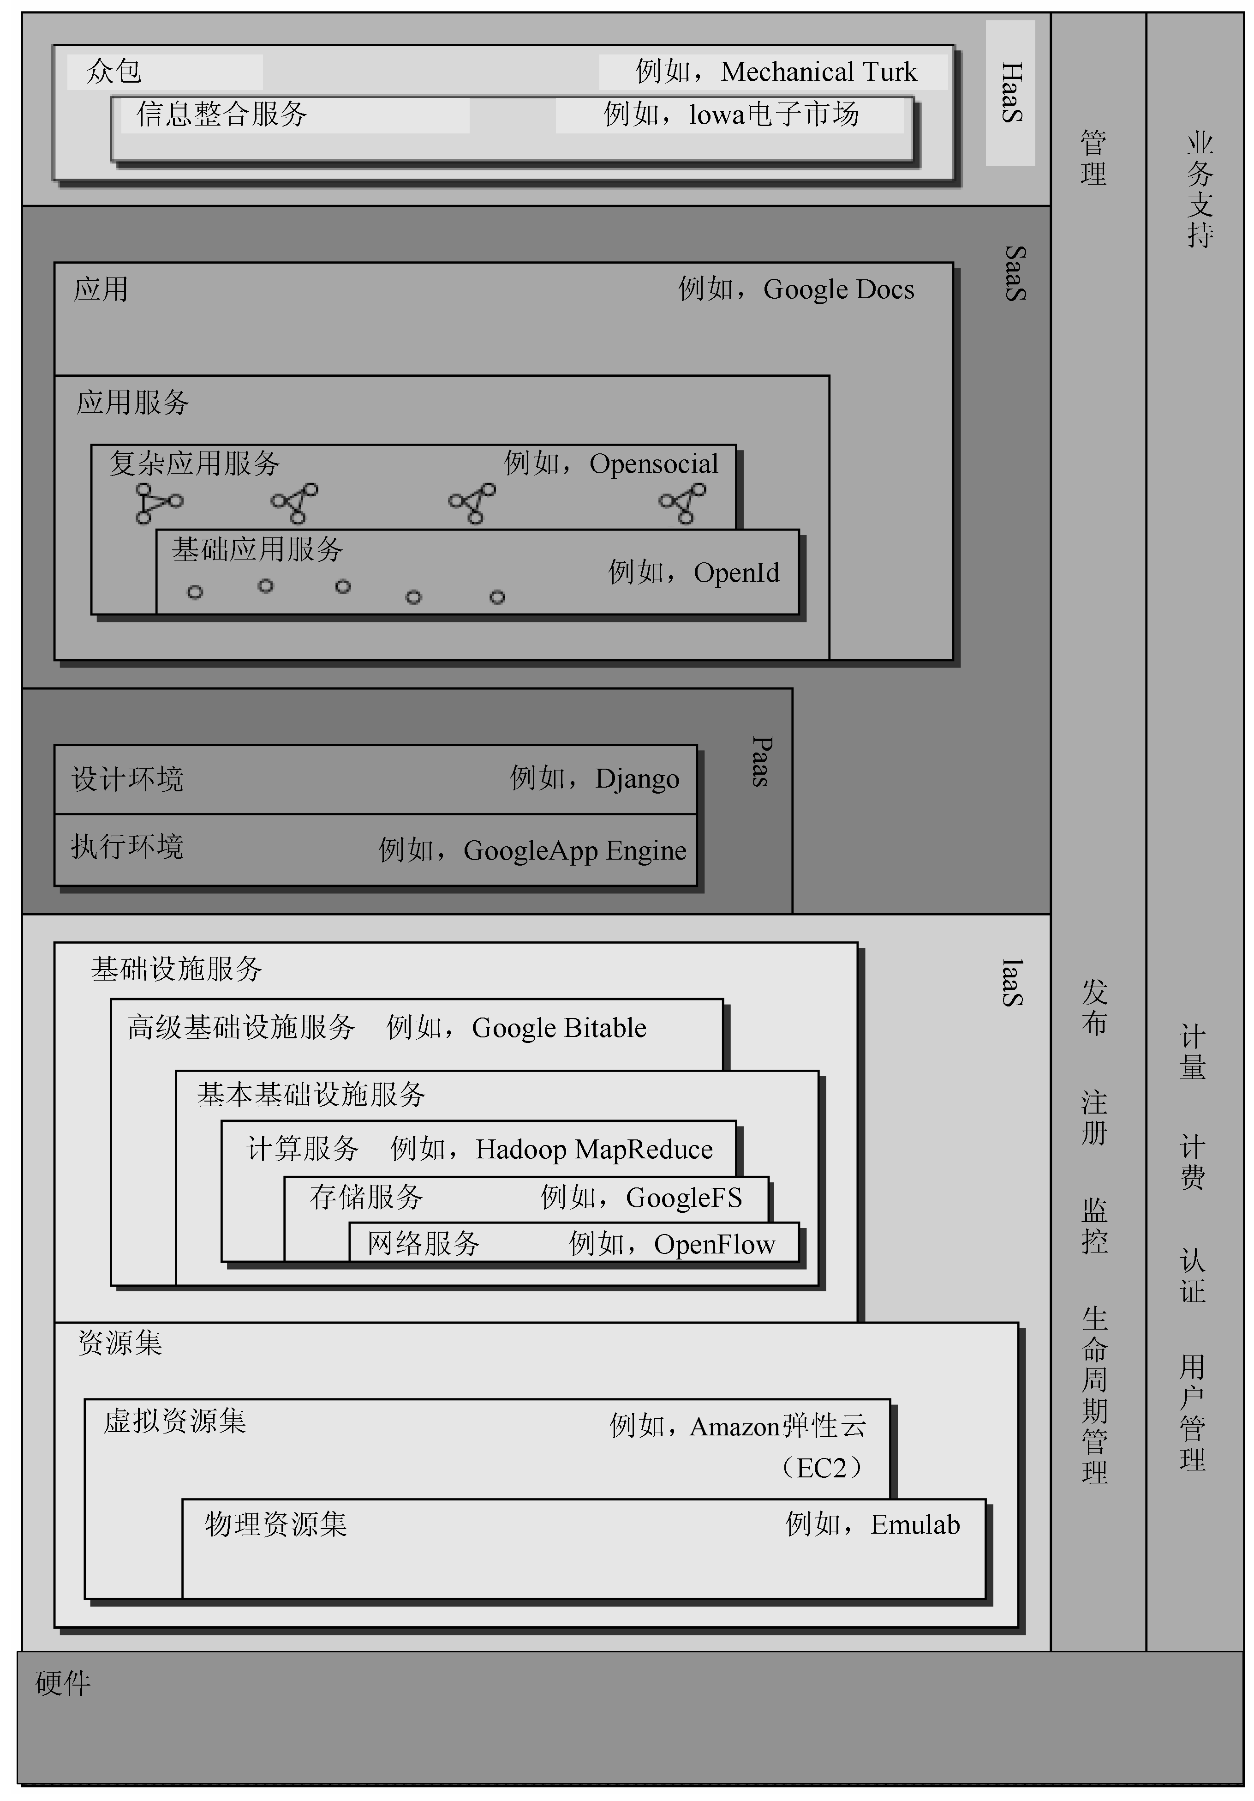
Lenk划分方法

Slide 6
提 纲
◻ 云计算体系结构研究
◻ 云计算关键技术研究
◻ 编程模型研究
◻ 支撑平台研究
◻ 应用研究
◻ 云安全研究

Slide 7
虚拟化技术
目前普遍使用三种虚拟机技术：VMware Infrastructure、Xen和KVM
--VMware作为虚拟化技术中的龙头，开发设计的VMware Infrastructure能创建自我优化的IT基础架构，其优点如下：
（1）通过服务器整合降低IT成本并提高灵活性
（2）减少计划内和计划外停机以改进业务连续性
（3）运行较少的服务器并动态关闭不使用的服务器
--Xen是由XenSource所管理的一个开源GPL项目。Xen是openSUSE和Novell主要支持的虚拟化技术，它能够创建更多的虚拟机，每一个虚拟机都是运行在同一个操作系统上的实例
--KVM是指基于Linux内核（Kernel-based）的虚拟机（Virtual Machine），是以色列的一个开源组织提出的一种新的虚拟机实现方案，也称为内核虚拟机

Slide 8
数据存储技术
云计算环境中存储的特点
（1）在工作量可并行计算的提前下，计算能力是弹性的
（2）数据存储在不信任的主机上
（3）数据通常是进行远程复制
方案
--和事务处理相关的数据管理系统
--和分析相关的数据管理系统
基于分析的云数据库管理系统应该具有以下性质和特点
（1）效率
（2）容忍错误
（3）能够在异构的环境中运行
（4）能够操作加密的数据
（5）能够与商业化的智能产品进行交互

Slide 9
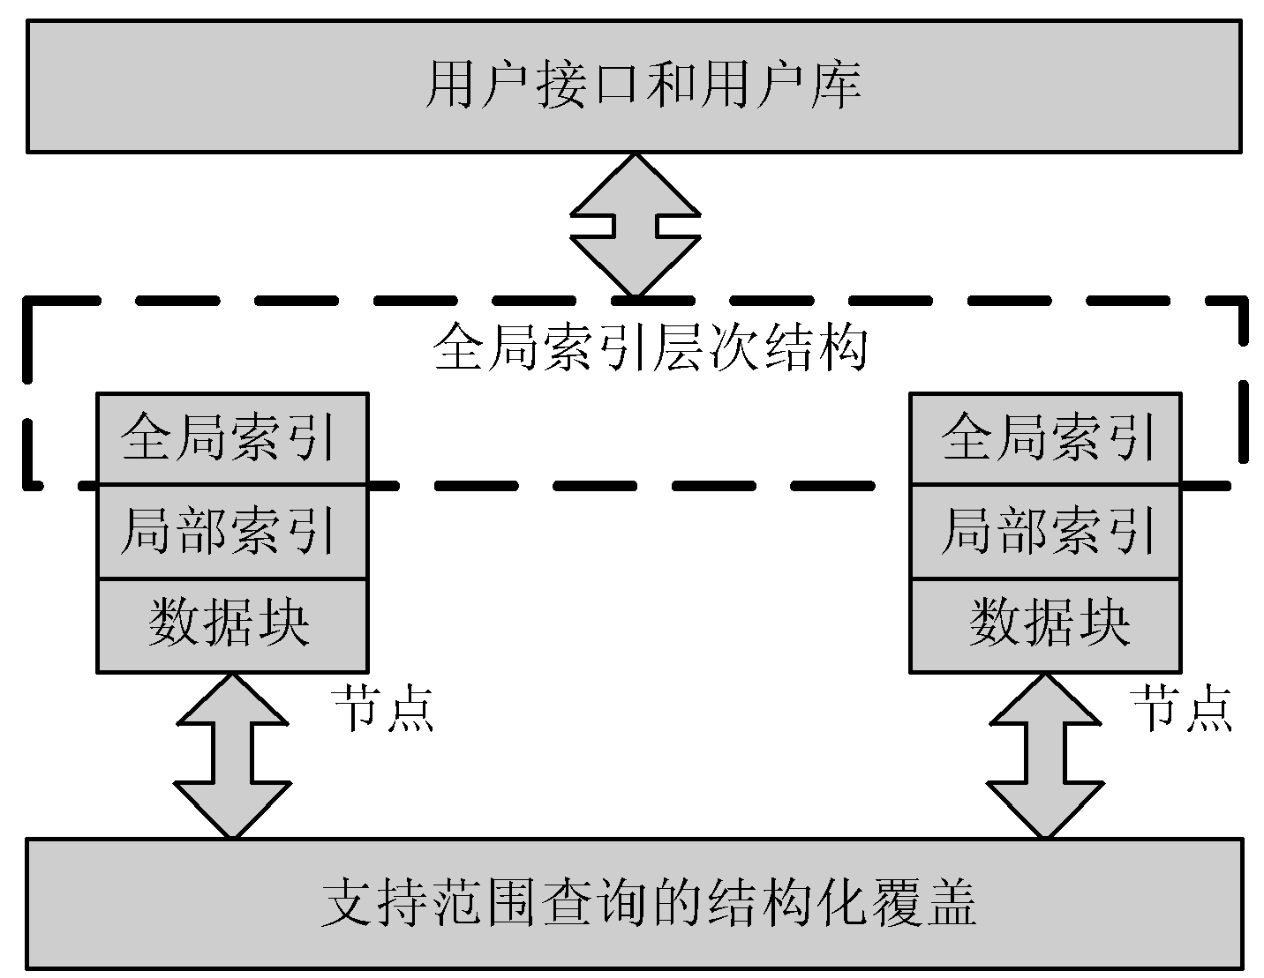
资源管理技术
通用的云系统索引框架 （Sai Wu 等）
--框架中，处理节点以结构化覆盖网络的形式组织在一起，每个节点建立本体索引以加速数据访问
最上层为用户应用提供了一个数据访问接口
中间一层包含数千个处理节点，用来为用户提供计算资源
最底层，处理节点的连接组织是松耦合的

Slide 10
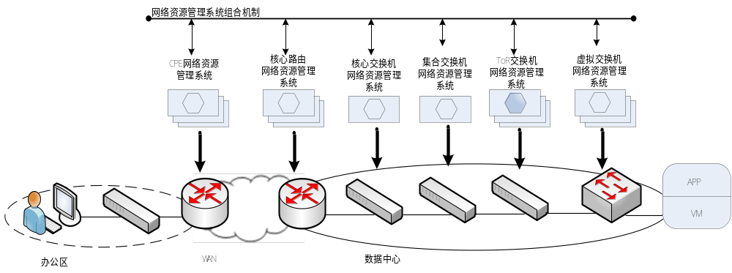
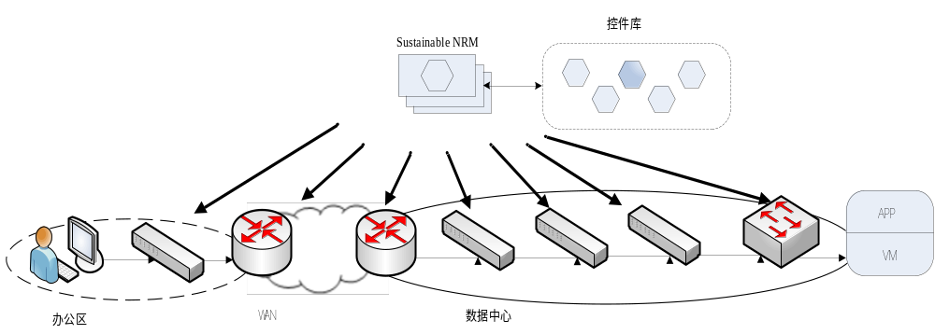
资源管理技术
网络资源管理（Network Resource Management，NRM）系统
引入一个不断变化的基于CHAMELEON的软件模块及一个带有虚拟节点的多结点网络拓扑结构。这种基于软件架构的资源管理系统NRM能够通过接入相应的库来管理不同种网络设备
--大部分传统的NRM仅能控制一种特定的网络设备
--持续的NRM（Sustainable NRM），通过导入对应的控制库实现不同种类的网络设备的管理

Slide 11
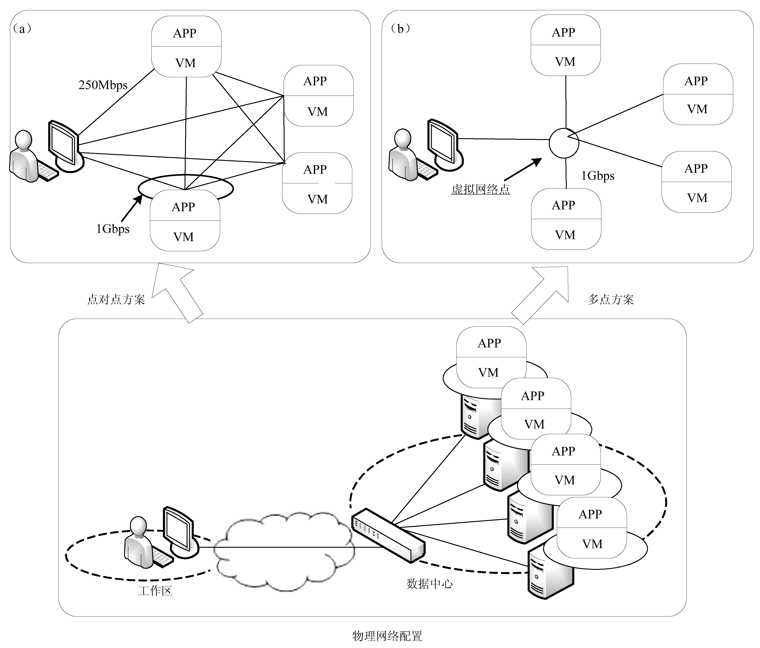
资源管理技术
图（b）所示，类似于星型的拓扑结构，虚拟网络节点作为云网络的中心节点；添加新的虚拟机时，只需在虚拟机与虚拟网络节点之间开辟新的网络路径即可
图（a）所示，这种完全网格结构需要虚拟机之间的完全连通，且这种带宽的分配不可扩展

Slide 12
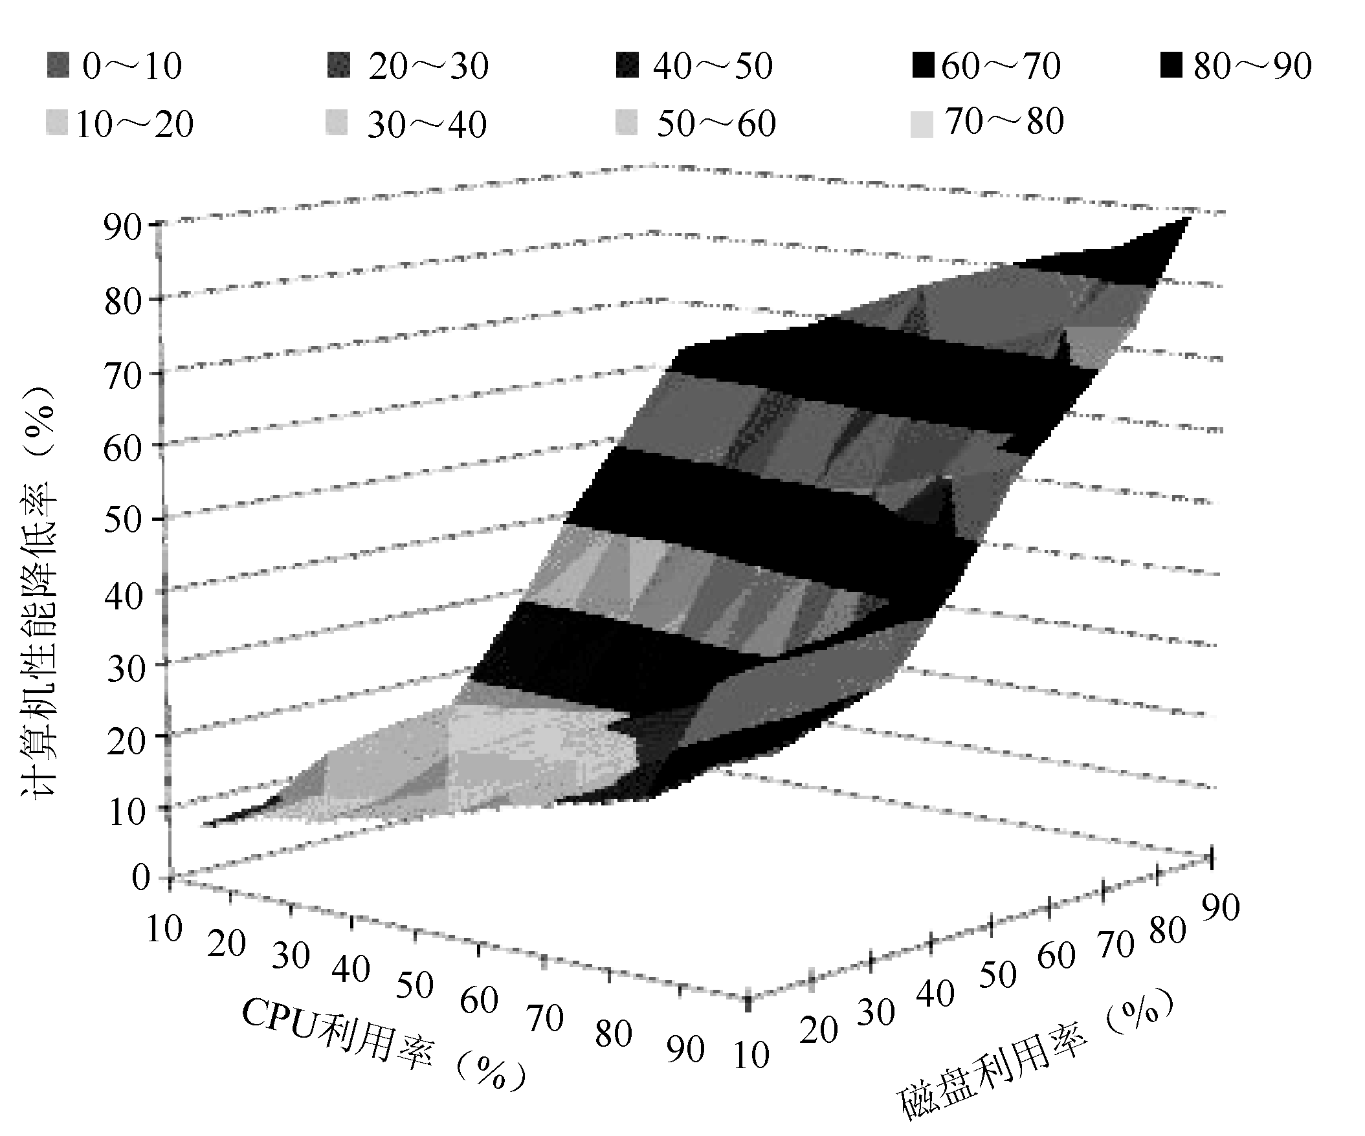
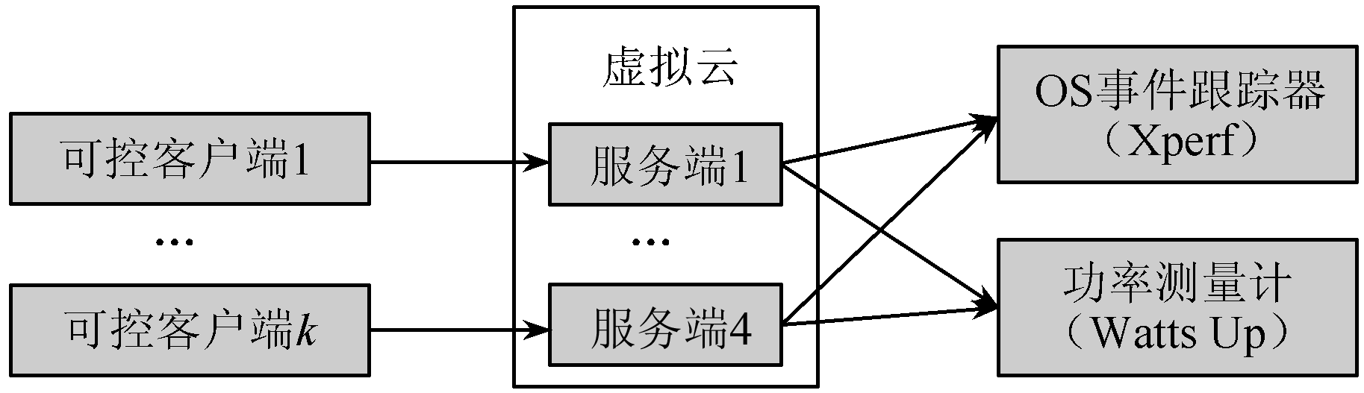
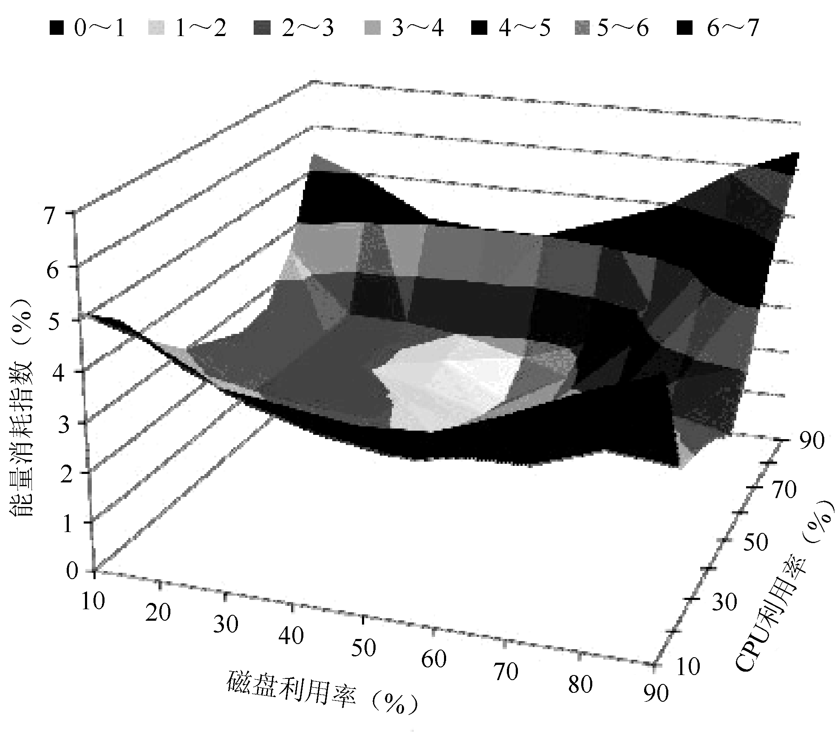
能耗管理技术
云平台中能源优化问题（Shekhar Srikantaiah等 ）
--研究了云计算中能源消耗、资源利用率及整合后的工作性能之间的内在关系
--实验步骤
--测试结果
-计算机性能变化曲线
-计算机能源消耗变化曲线
--降低能源消耗的资源整合算法
--为满足更多网络服务需求，降低能耗，减少数字媒体下载量，可采用如下几种措施
（1）减少数字垃圾
（2）进行策略性的界面设计
（3）提高使用意识
（4）避开使用高峰期
 | 实际CPU利用率 | 实际磁盘利用率 | 目标CPU利用率 | 目标磁盘利用率 | 欧几里得距离δ | Σδ
A（初始） | 30 | 30 | 80 | 50 | 53.8 | 97.8
A（分配后） | 40 | 40 | 80 | 50 | 41.2
B（初始） | 40 | 10 | 80 | 50 | 56.6 | 96.2
B（分配后） | 50 | 20 | 80 | 50 | 42.4

Slide 13
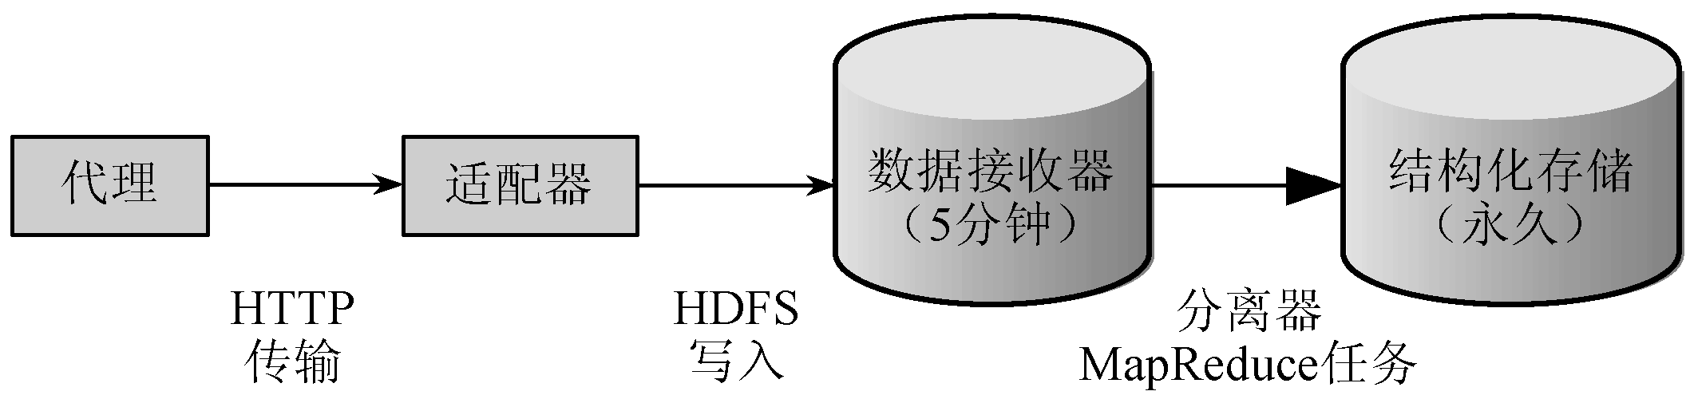
云监测技术
1．大规模监测系统Chukwa（Jerome Boulon等 ）
建立在Hadoop上的数据收集系统，用以监测和分析大规模分布式系统。同时它还包括一个可扩展的功能强大的工具集，用于显示监测和分析的结果
--适配器
--代理
--存储子系统
--Hadoop基础服务中心

Slide 14
云监测技术
2．虚拟机内部监测方法 （Lionel Litty等 ）
--从监控虚拟机事件的范围和干预具体事件的能力、对被监控虚拟机影响的程度、健壮性三个方面对基于主机代理、陷阱和检查、检测点和回滚、体系结构监控四种内部监测方法进行了对比分析
--云计算提供商如何选择内部监测方法的判断原则
内部监测方法 | 能 力 | 影 响 程 度 | 健 壮 性
主机代理 | 较好 | 较差 | 好
主机代理 w/driver | 好 | 差 | 较差
陷阱与检查 | 好 | 较好 | 差
检测点与回滚 | 好 | 较好 | 差
体系结构监控 | 较差 | 较好 | 好

Slide 15
提 纲
◻ 云计算体系结构研究
◻ 云计算关键技术研究
◻ 编程模型研究
◻ 支撑平台研究
◻ 应用研究
◻ 云安全研究

Slide 16
All-Pairs编程模型
1．All-Pairs
--问题简单定义：
编程模型All-Pairs
输入参数：集合A，集合B，函数F
功能：使用函数F将集合A中的所有元素与集合B中的所有元素进行比较
返回值：矩阵M，M[i,j] = F（A[i],B[j]）
--困难
（1）调度延迟
（2）失效概率
（3）计算节点的数量
（4）数据分发
（5）隐藏的资源限制
（6）失败
--模型步骤
（1）建立模型系统
（2）分发数据
（3）调度批处理作业
（4）收集结果和清理

Slide 17
GridBatch编程模型
2. GridBatch
--编程模型，其中包含相关的并行编程库。使用户能够完全控制数据的分发和计算力的分配，这样应用程序将获得很高的性能
--基本数据类型
-表
-索引表
--软件组件
-DFS（分布式文件系统）
-作业调度器
--控制器：Map控制器、分发控制器、递归控制器、合并控制器、笛卡儿控制器和Neighbor控制器
--基于Hadoop的一个实现

Slide 18
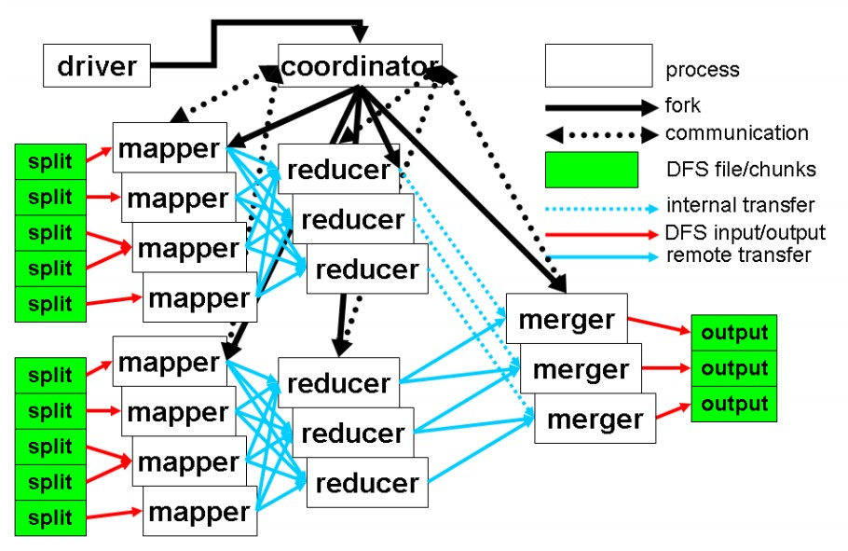
其他编程模型
3. Map-Reduce-Merge框架
Yahoo公司扩展了Map-Reduce框架，在Map-Reduce步骤之后加入一个Merge的步骤

Slide 19
谢 谢！

